Slide 1
微波技术基础
廖轶明 E-mail: mliaoym@163.com
Tel: 13913874255

Slide 2
第3章 波导理论
1.传输线与波导
2.一般导播结构解析方法
3. 矩形波导
4. 圆形波导
5. 同轴线

Slide 3
3.1传输线与波导

Slide 4
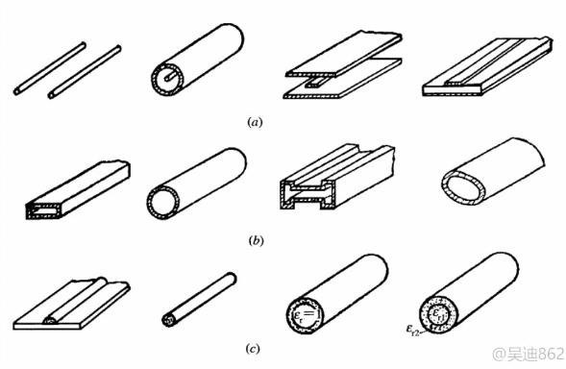
传输线及波导
传输线(transmission line)
广义的传输线指传输微波信号及能量的装置，包括平行双导线、同轴线、带状线、矩形波导以及圆形波导等。
波导 (WAVEGUIDE)
在电磁学和通信工程中，波导这个词可以指在它的端点间传递电磁波的任何线性结构。但最初和最常见的意思是指用来传输无线电波的空心金属管。

Slide 5
传输线与波导之间的比较
传输线
双导体或多导体 (双导线, 同轴等.)
可以明确定义电压和电流 (运用电路等效公式)
波导
典型的单导体 (矩形波导，圆波导，三角波导)
不能明确地定义电压和电流 (通过场分析公式)

Slide 6
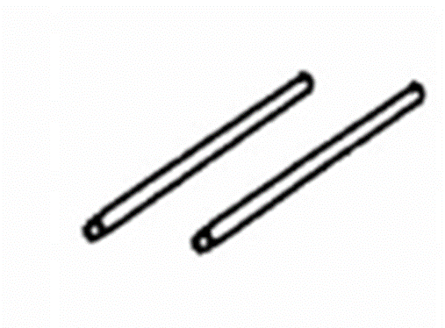
传输线及波导
传输线(transmission line)
广义的传输线指传输微波信号及能量的装置，包括平行双导线、同轴线、带状线、矩形波导以及圆形波导等。
最早的传输线。
当波长和两条导线距离可比时，辐射损耗加大，而减小间距会使得击穿电压降低。
由于趋肤效应，高频条件下导体损耗增强

Slide 7
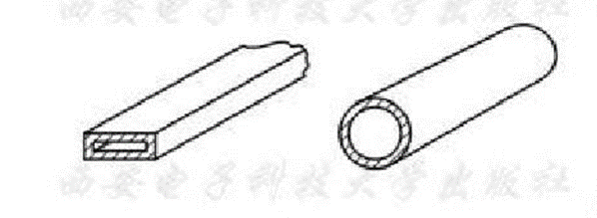
传输线及波导
传输线(transmission line)
广义的传输线指传输微波信号及能量的装置，包括平行双导线、同轴线、带状线、矩形波导以及圆形波导等。
将电磁能量封闭在导管中，去除辐射损耗
功率容量大。
较为笨重，频带窄，成本高

Slide 8
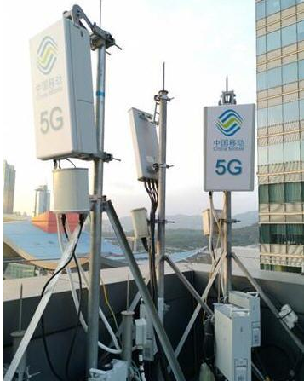
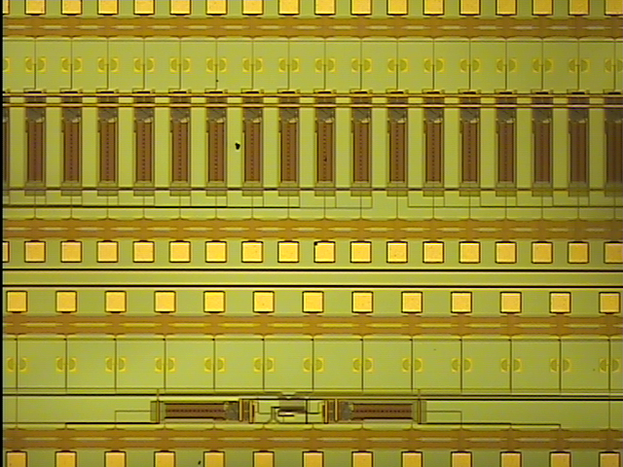

传输线及波导
低成本
小型化
高功率
低损耗
低损耗
工艺兼容

Slide 9
传输线及波导
电气特性：
损耗
色散
带宽
工作频率
……
机械特征：
加工难度
器械强度
体积和重量
适宜工作温度
工艺兼容性
……

Slide 10
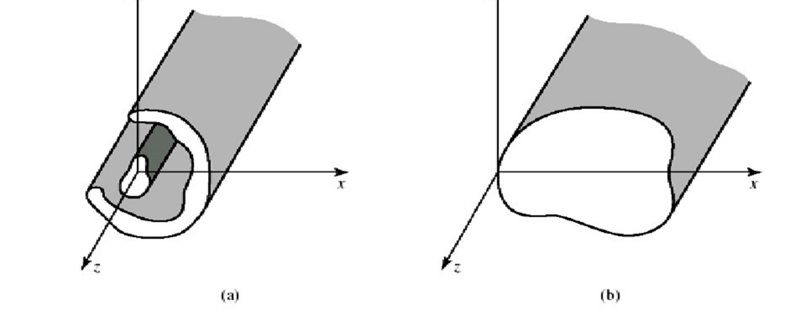
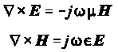
矩形波导
一般导播结构解析方法
均匀波导、传输线假设：
1.壁为理想导体
2.介质各向同性，均匀无耗的线性介质
3.内空间无自由电子及传导电流
4.无限长，截面形状不变
5. 波沿z方向传播
6. 波为正弦电磁波
导波系统中的场满足无源Maxwell Equations:

Slide 11
3.2 一般导播结构解析方法

Slide 12
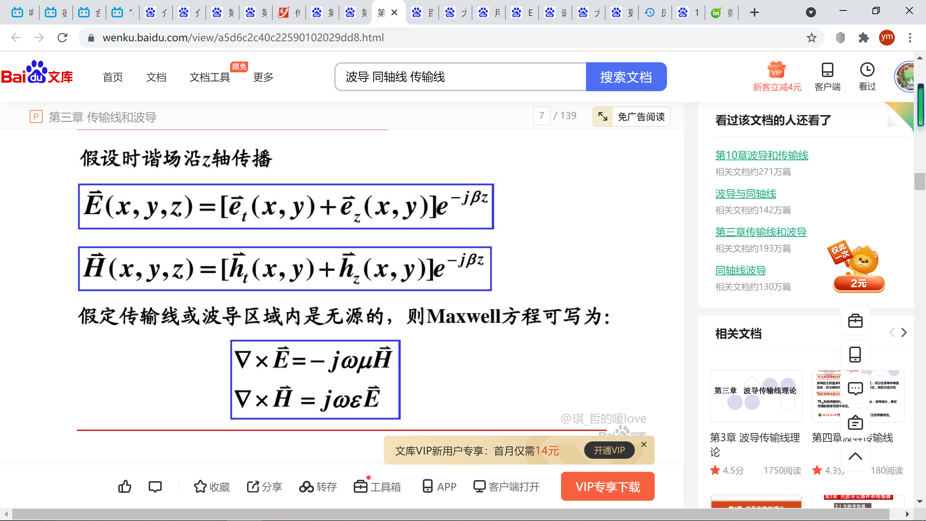
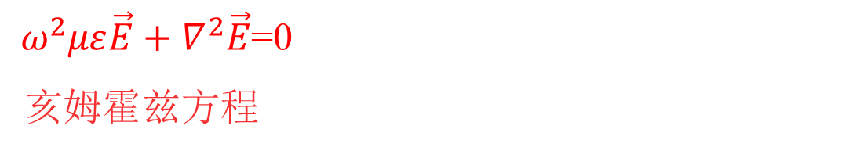
一般导播结构解析方法
一般导播结构解析方法
假设具有e^{jωt}依赖关系的时谐电磁波沿z传播：
考虑到无源均匀的假设，麦克斯韦方程组简化为：

Slide 13
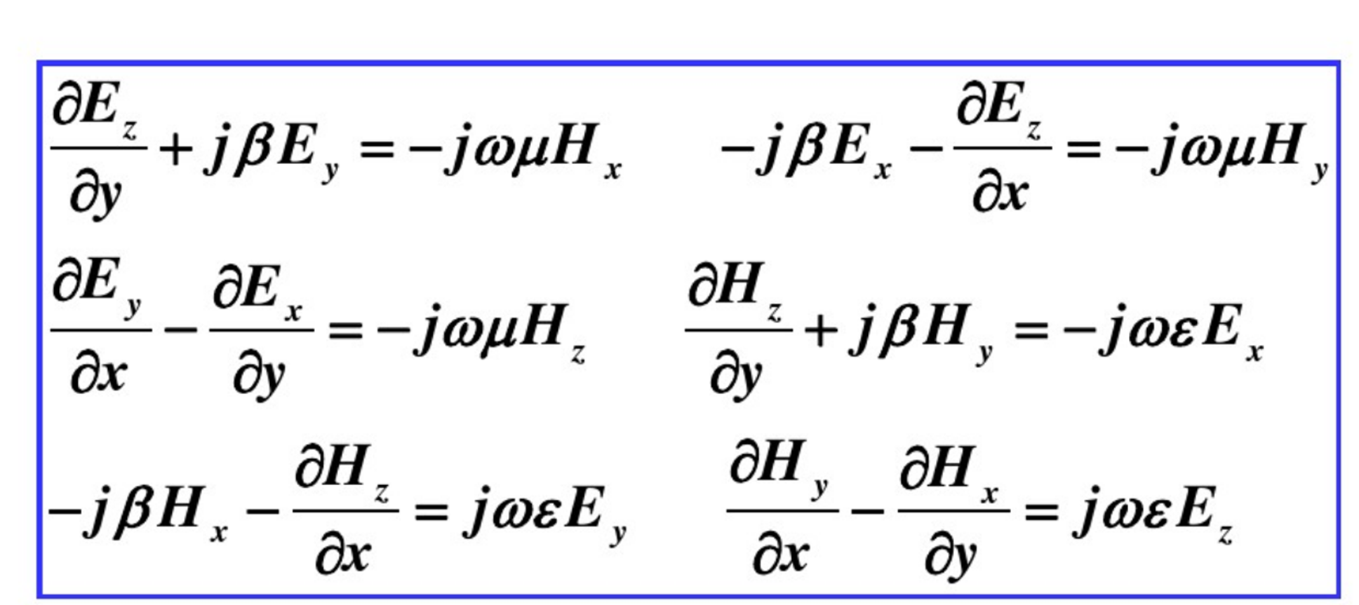
一般导播结构解析方法
一般导播结构解析方法
将上述方程中的三个分量简化为：：

Slide 14
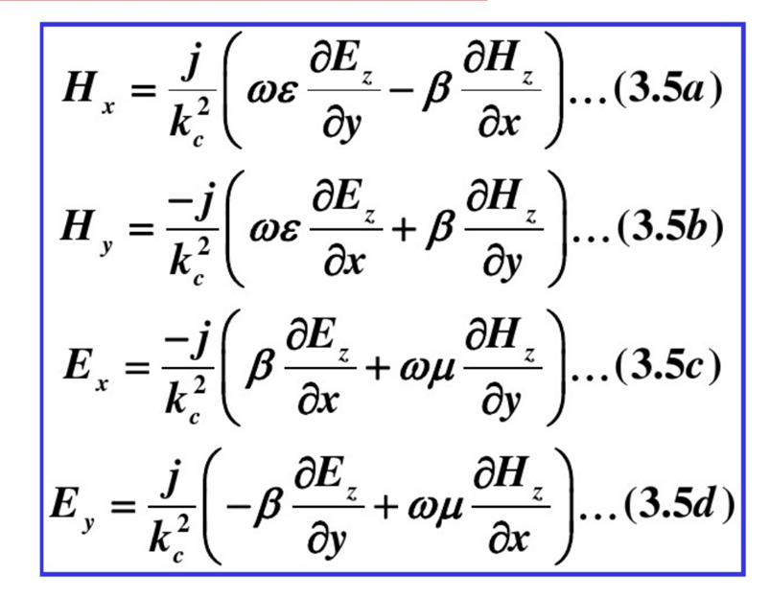
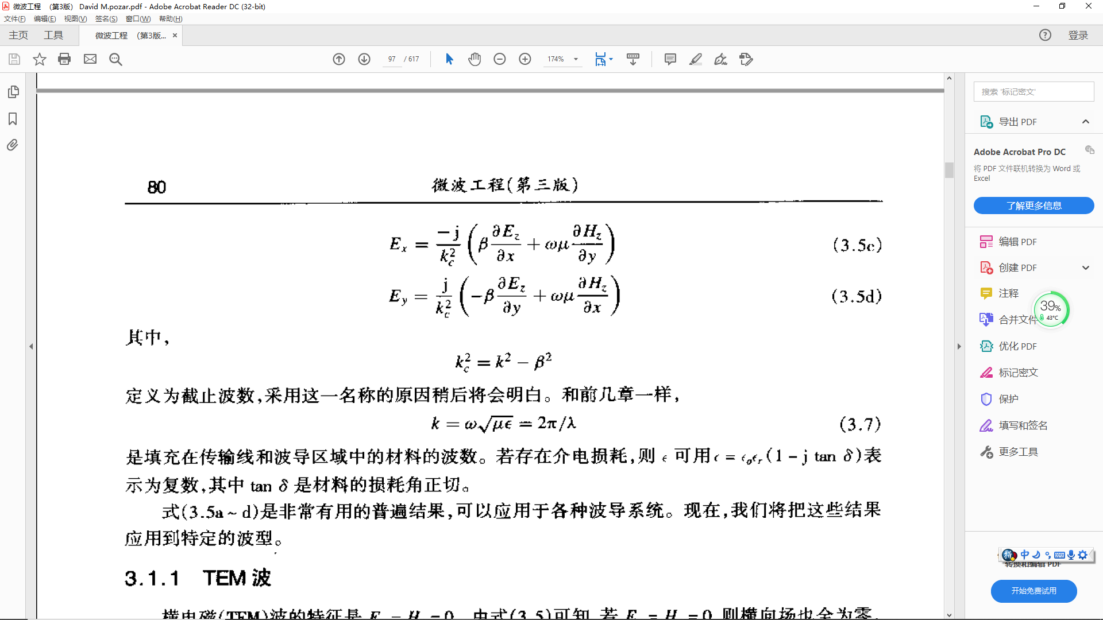
一般导播结构解析方法
一般导播结构解析方法
可以求得4个横向场分量：

Slide 15
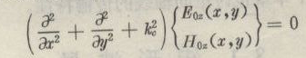
纵向场满足的二维Helmholtz方程
纵向电场和磁场满足二维Helmholtz方程
边界条件

Slide 16
求解导波模式电场和磁场的步骤
根据以下步骤可以求得电场与磁场的纵向和横向分量:
纵向分量
在给定的边界条件下, 用一些数值方法求解纵向场所满足的二维Helmholtz方程,即可找到纵向场解.
横向分量
利用纵向场分量和横向场分量之间的关系,如果纵向场分量已知,则横向场分量就可求出.

Slide 17
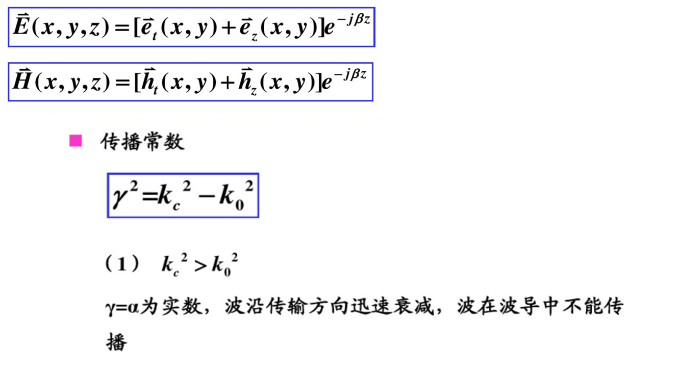
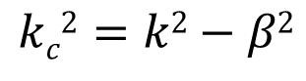

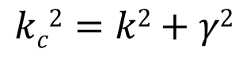
一般导播结构解析方法
截止波数k_{c}
$$γ=α+jβ$$
$$kc2=k2−β2$$
$$kc2=k2+γ2$$
Notes:
$$γ伽马$$

Slide 18
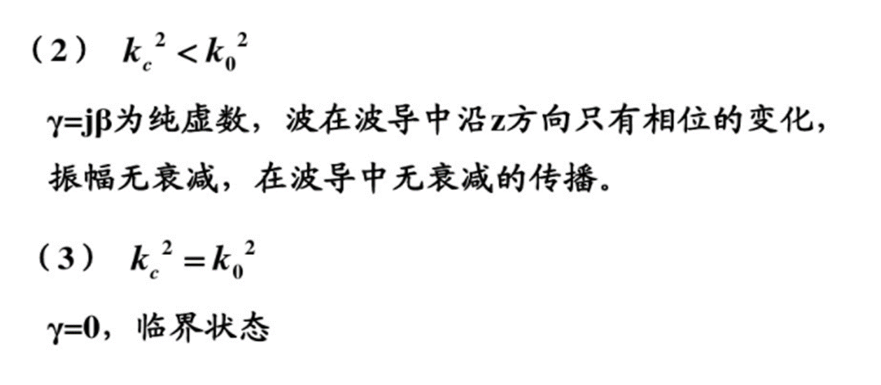
一般导播结构解析方法
TEM、TE、TM波

Slide 19
传输状态物理解释
注意: 在无耗传输系统中；
在传输状态，幅度无衰减，只有相位的不断滞后；
只有当工作频率高于该系统中某一导模的截止频率时，该导模才有可能在其中传输,而且此导波系统相当于一高通滤波器。

Slide 20
截止状态物理解释
预先条件: 导波系统为理想无耗系统
在截止状态, 电磁波是一振荡波,无相位的变化,幅度随距离变化呈指数衰减
此种情况下,电磁波能量不是电阻性衰减,而是电抗性衰减,变成电能或磁能的形式储存起来.

Slide 21
模式的分类
根据导波模式的场分量情况,可将它们分成三种主要模式:
TE模: 电场无纵向分量
TM模: 磁场无纵向分量
TEM模: 电场和磁场均无纵向分量
其他的模式可以看作以上三种模式的组合形式.

Slide 22
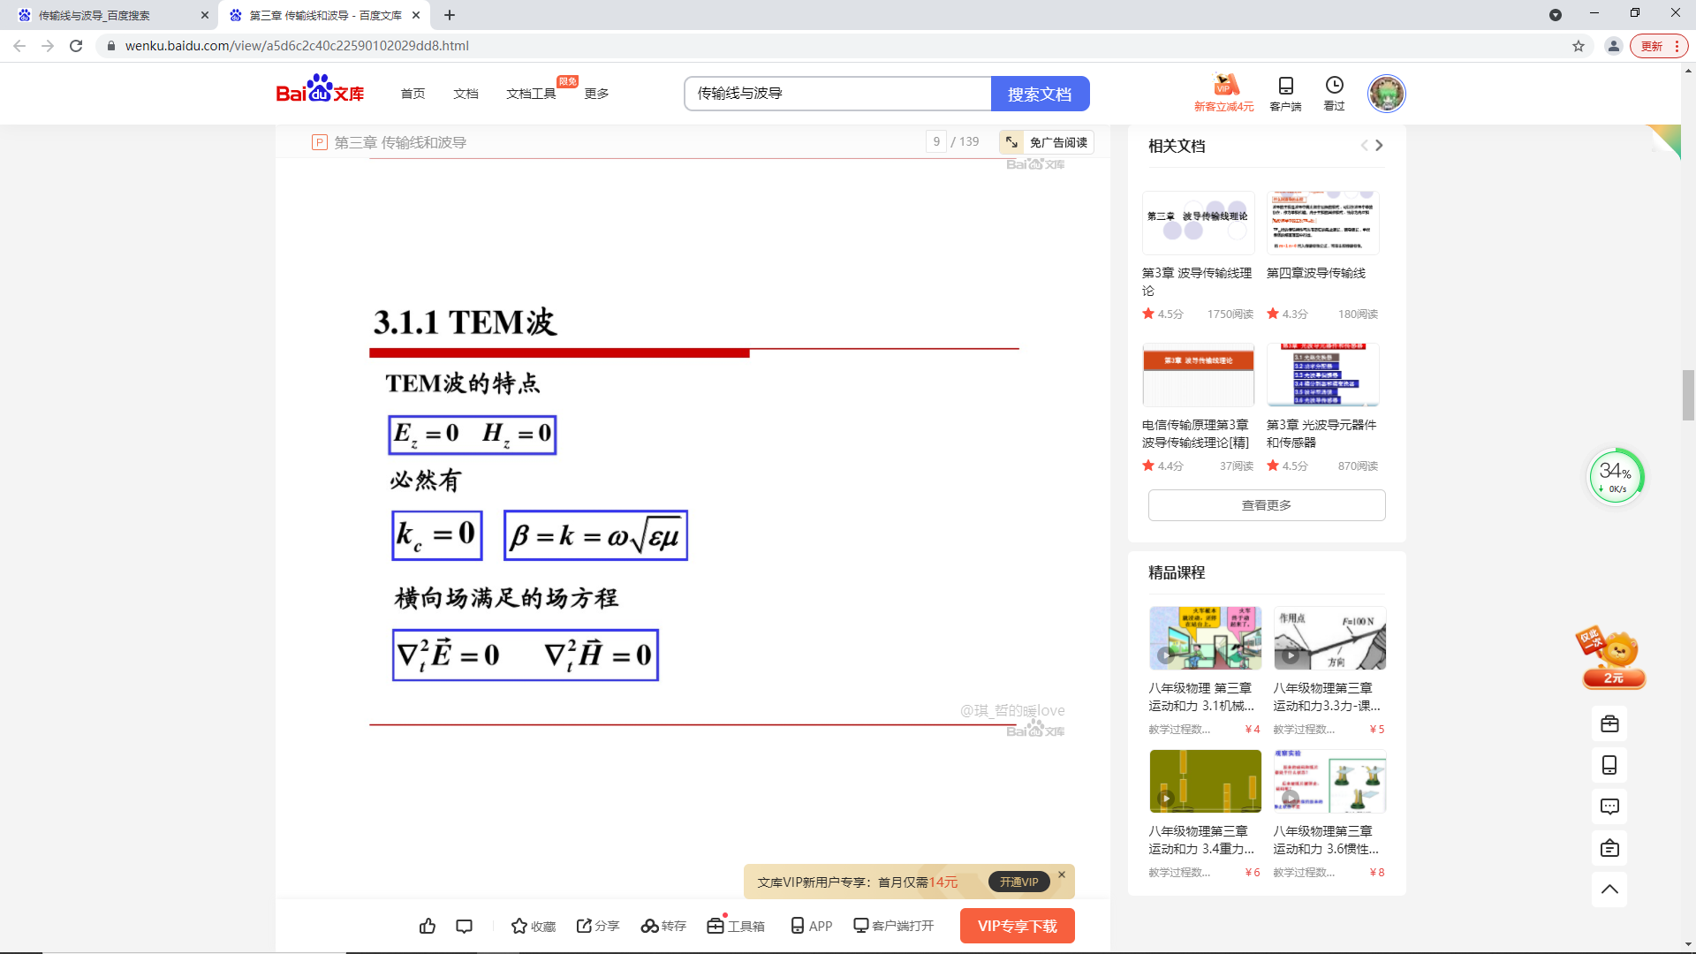
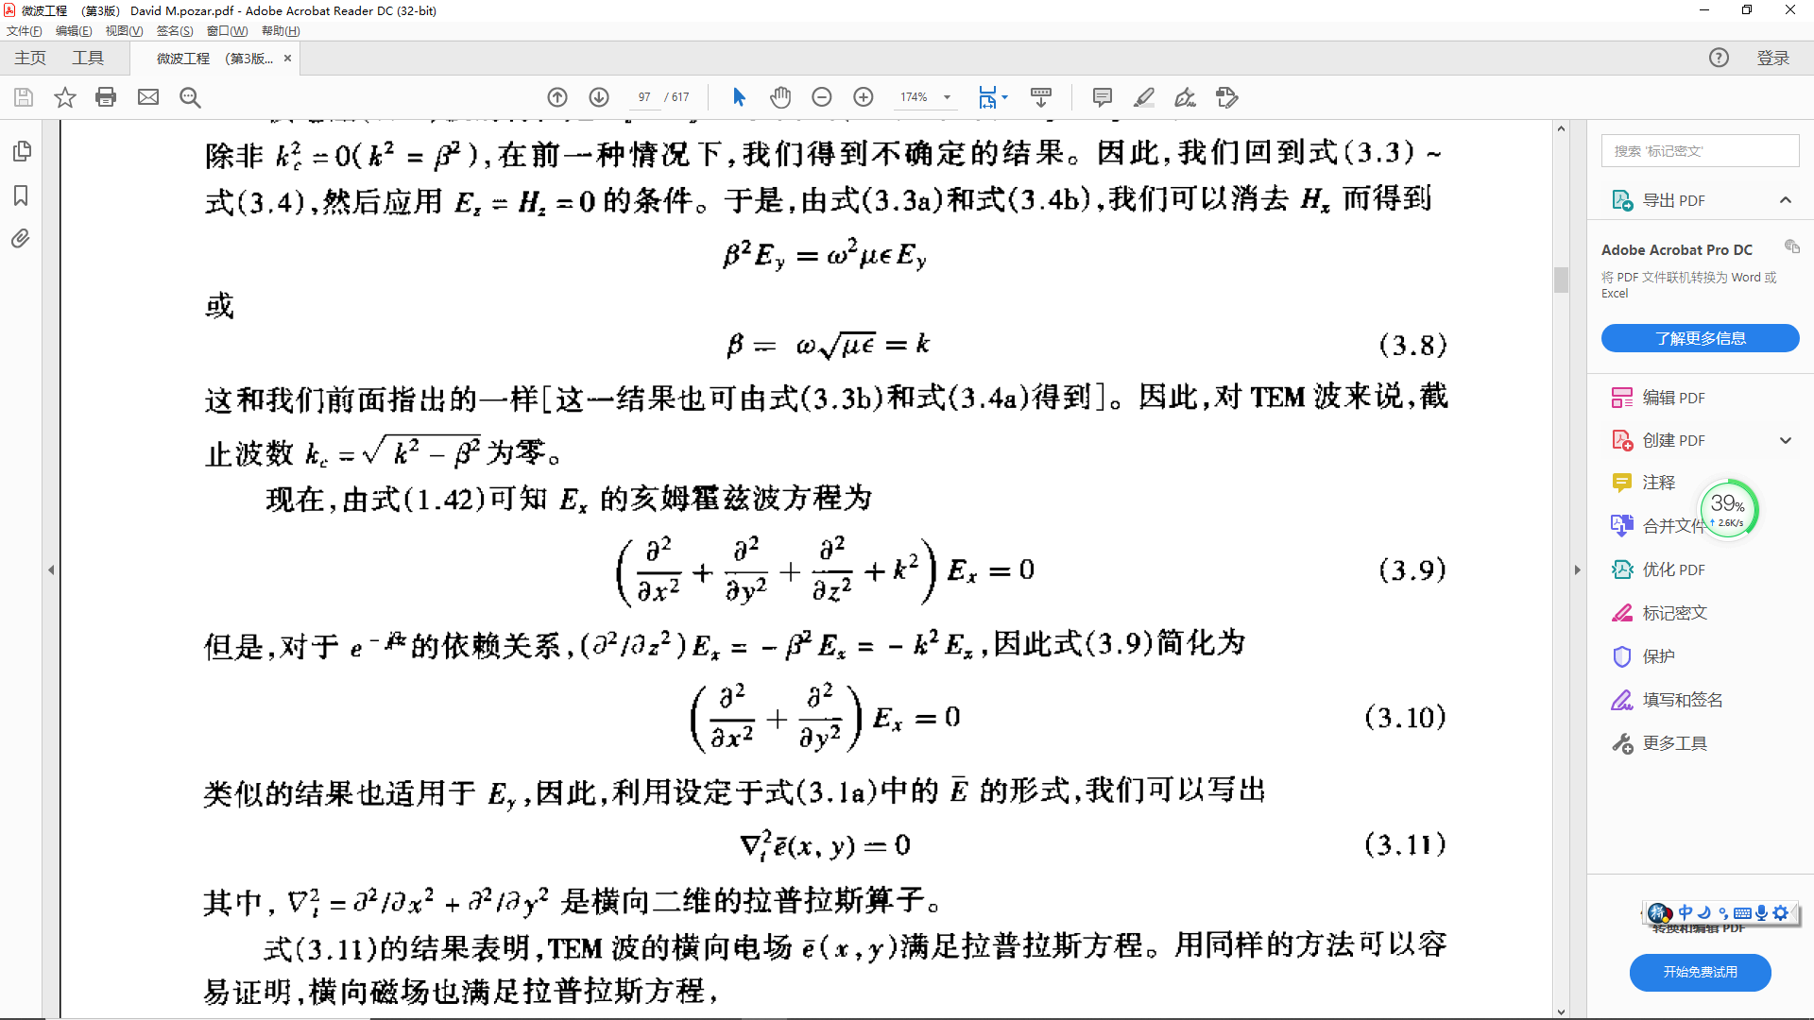
一般导播结构解析方法
TEM波
横向二维拉普拉斯算子

Slide 23
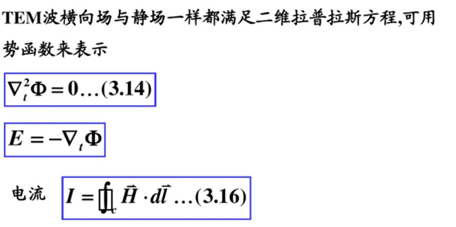
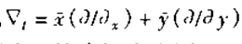
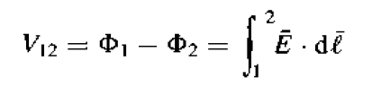
一般导播结构解析方法
TEM波
二维梯度算子

Slide 24
一般导播结构解析方法
TEM波
TEM波存在的条件：
静电势V₁₂为0，导致E=0
两导线或同轴线能够存在TEM波
闭合导体不存在TEM波
平面波为TEM波

Slide 25
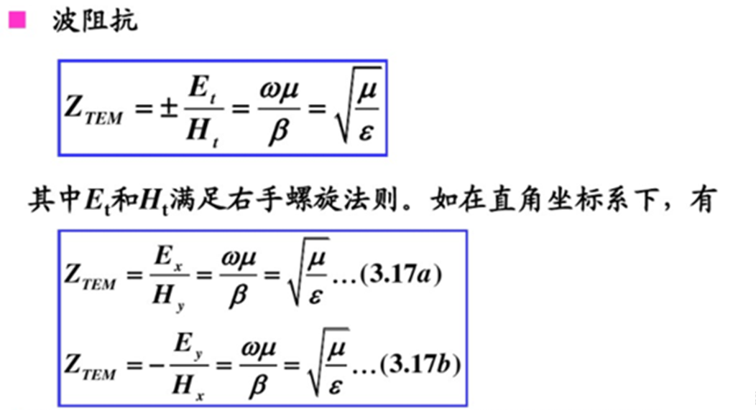
一般导播结构解析方法
TEM波

Slide 26
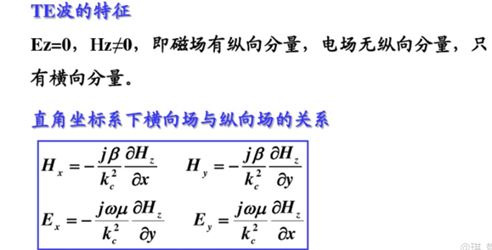
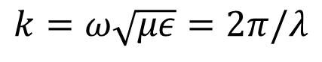
一般导播结构解析方法
TE波
$$k=ω\sqrt{με}=2π/λ$$

Slide 27
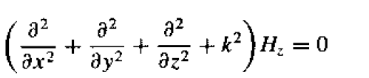
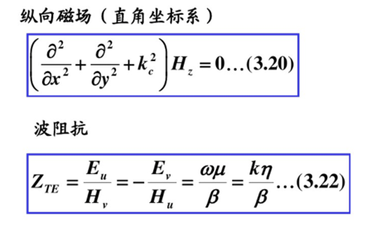
一般导播结构解析方法
TE波
Notes:
𝜂 Eta

Slide 28
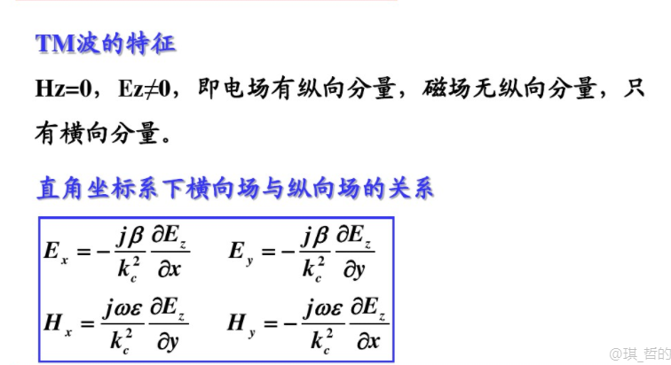
一般导播结构解析方法
TM波
$$k=ω\sqrt{με}=2π/λ$$

Slide 29
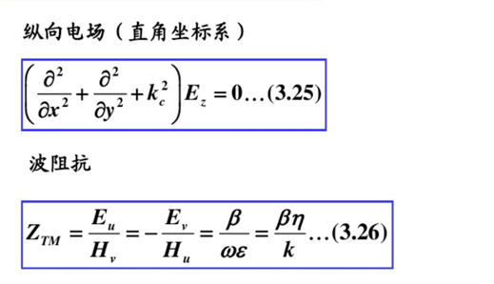
一般导播结构解析方法
TM波

Slide 30
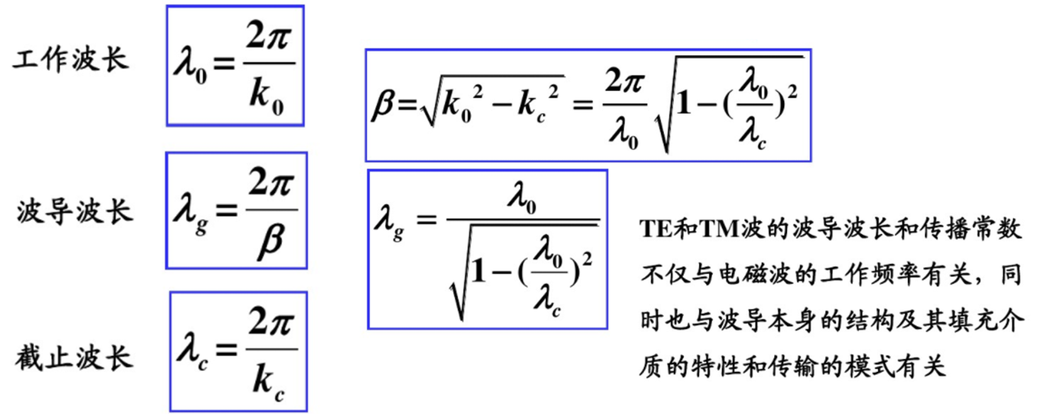
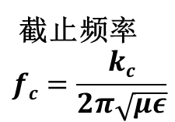
一般导播结构解析方法
TEM、TE、TM波
截止频率
$$fc=\frac{kc}{2π\sqrt{με}}$$

Slide 31
传输\截止状态及满足的条件
为了满足电磁波的传播，需要满足以下的传播条件:
或者
电磁波的截止状态时满足的关系式为:
或者

Slide 32
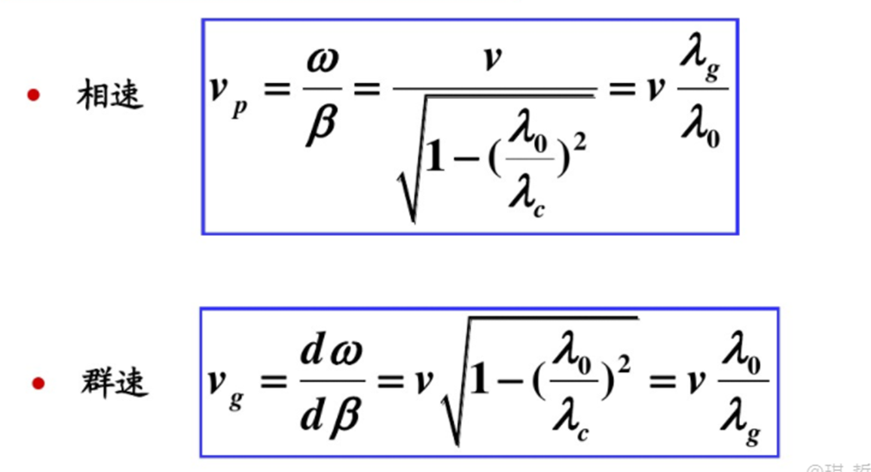
3.2.2 色散
TE、TM波

Slide 33
TEM mode

Slide 34
从上面的公式可以看出， TE/TM模式的相速和群速是和频率相关的，这种现象被称为” 色散现象”；
可以发现，对于TEM模式而言，相速和群速相等,和频率的变化不相关，显示出TEM模式没有色散现象；
简而言之, TE 和 TM 模为色散模式，而 TEM模式非色散模式。

Slide 35
工作波长λ与相波长λ_{p}的区别
工作波长λ and 相波长 λ_{p}之间具有一些基本的不同之处:
λ 与频率相关，与导波结构本身的尺寸无关；
(2) λ_{p} λ_{p}不仅与信号源有关,还与导波结构有关
因此，λ_{p} 被用来计算色散波的周期和相位特性.

Slide 36
关于三种模式
通过上面的特性分析，我们可以把导波系统内的模式分为两种形式: 色散模式 (TE, TM 和混合模) 和非色散模式 (TEM模)
对TEM模而言,群速和相速相等,无截止频率,为非色散模式

Slide 37
对于TE, TM 和混合模式 (EH 和HE 模式)
(1) 产生色散现象；
(2) 群速和相速不等,且随频率而变；
(3) 工作的波长不等于相波长；
(4) 当工作频率低于截止频率时,该信号将被截止。

Slide 38
3.3 矩形波导

Slide 39
矩形波导
一般矩形波导用铜或铝制作,有时其璧上会镀金或银；
每种导模都有相应的截止波长(或截止频率), 只有满足传输条件才能传输；
主要的传输模式为 TE₁₀ 模.

Slide 40
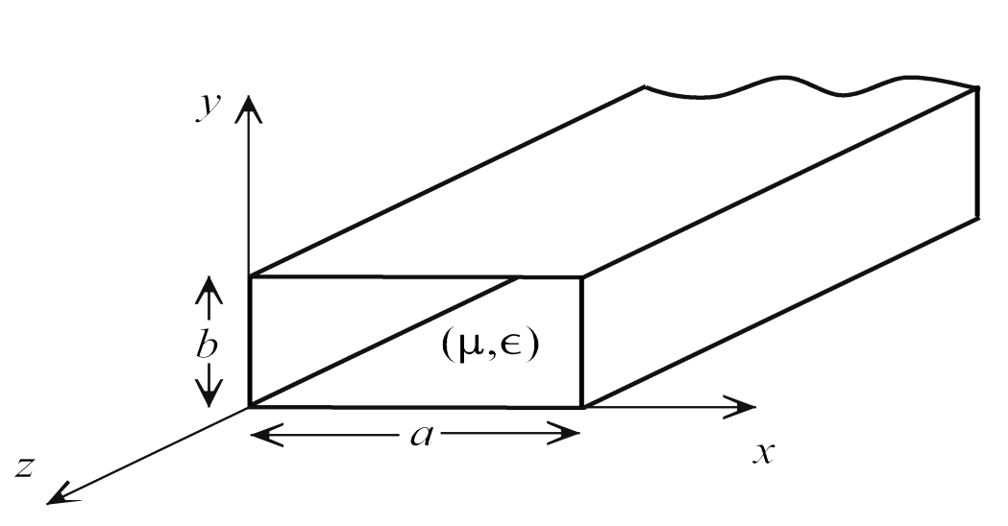
矩形波导
矩形波导的优点:功率容量大,损耗小,高Q值
矩形波导的缺点:体积大,重量重, 难以与平面电路集成
矩形波导是最早应用的导波系统之一,主要应用在高功率系统,毫米波系统和一些精密测试设备等.

Slide 41
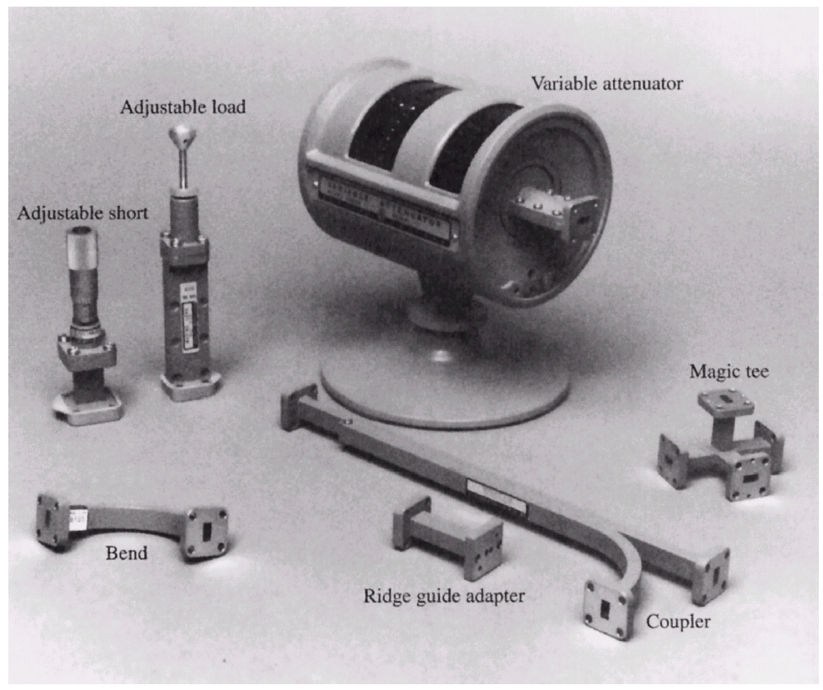
Ka-band (WR-28) 矩形波导元件照片. 从顶端开始顺时针:a variable attenuator （可变衰减器）, and E-H (magic) tee junction（魔T）, a directional coupler（定向耦合器）, an adaptor to ridge waveguide（脊波导适配器）, an E-plane swept bend（E面偏转弯头）, an adjustable short（可调短路器）, and a sliding matched load（滑动匹配负载）.

Slide 42
矩形波导
矩形波导
不满足TEM波的条件
TE模
先决条件
无线长度填充空气的矩形波导结构，金属材料为无耗的理想导体
边界条件
波导璧上各处的电场切向分量为零, 磁场的法向分量为零
纵向分量
E_{z} =0

Slide 43
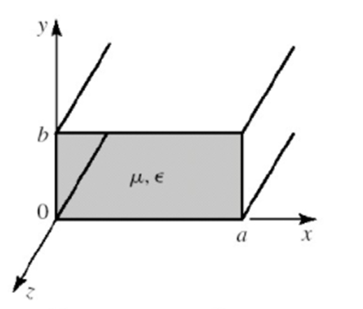
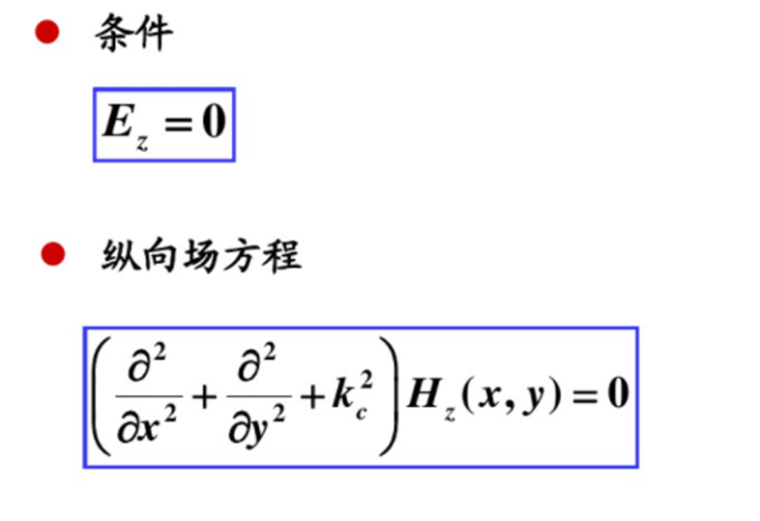
矩形波导
矩形波导
不满足TEM波的条件
TE模

Slide 44
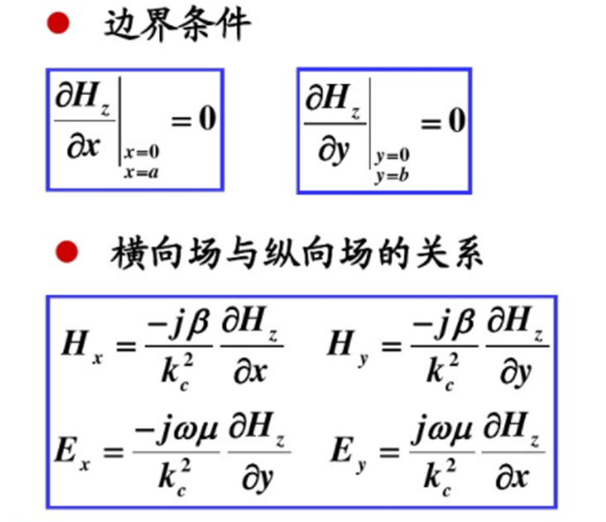
矩形波导
矩形波导
TE模

Slide 45
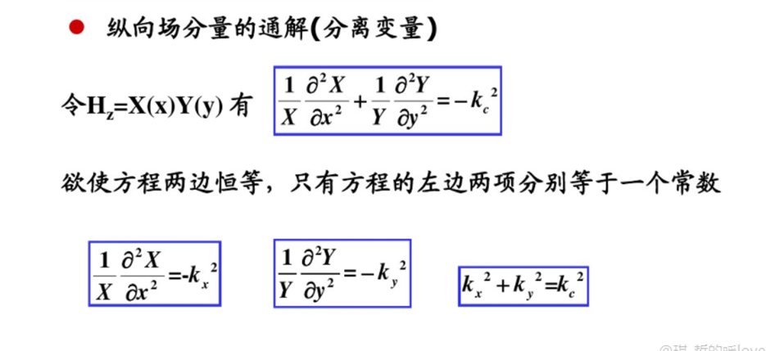
矩形波导
矩形波导
TE模

Slide 46
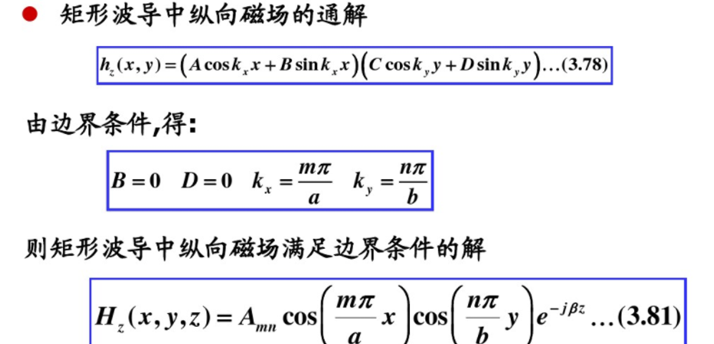
矩形波导
矩形波导
TE模
n=0,1,2….
m=0,1,2….

Slide 47
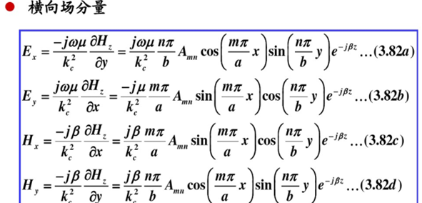
矩形波导
矩形波导
TE模

Slide 48
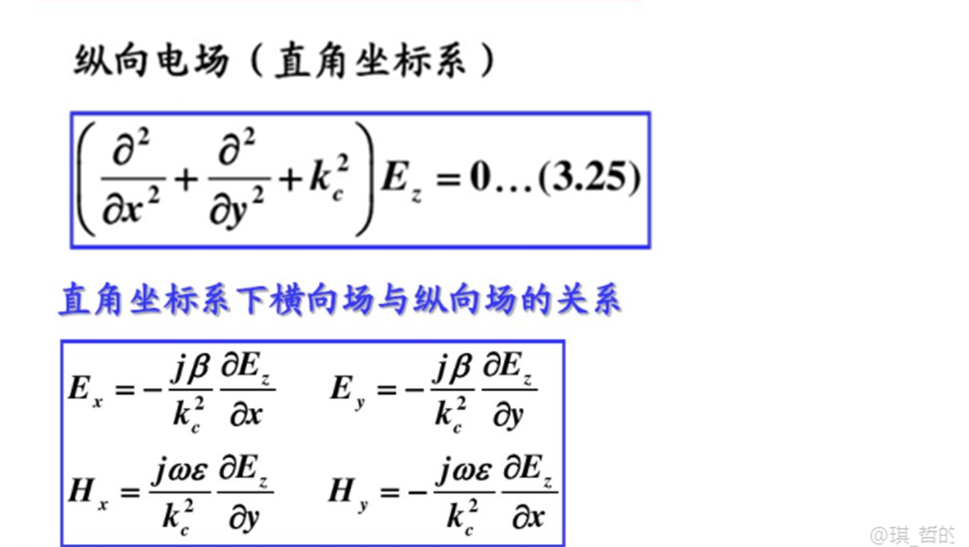
矩形波导
矩形波导
TM模

Slide 49
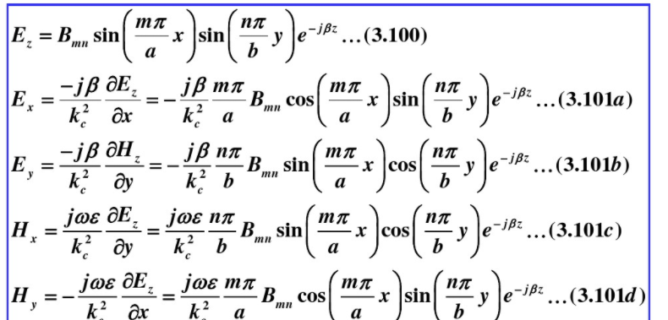
矩形波导
矩形波导
TM模

Slide 50
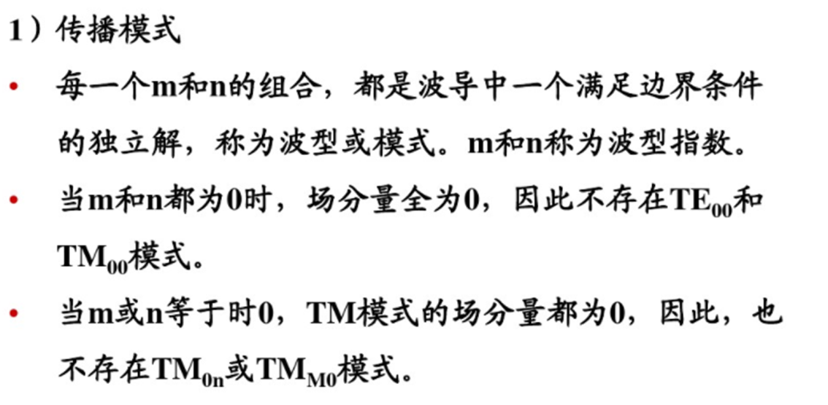
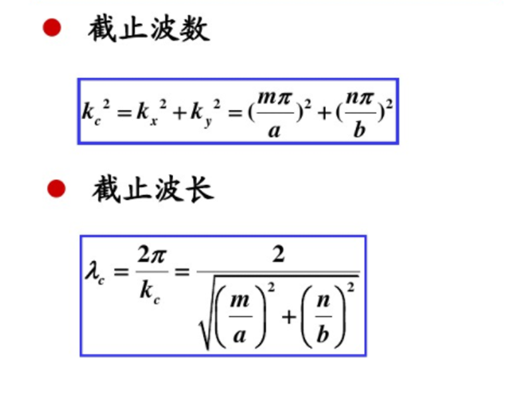
3.3.2 矩形波导的传播模式

Slide 51
物理解释
沿z向传输的行波，前向和后向波的叠加；
在横截面上，电、磁场沿x、y轴呈正余弦分布
B_{mn}的大小与激励源有关
m代表沿x方向的半波个数，n代表沿y方向的半波个数

Slide 52
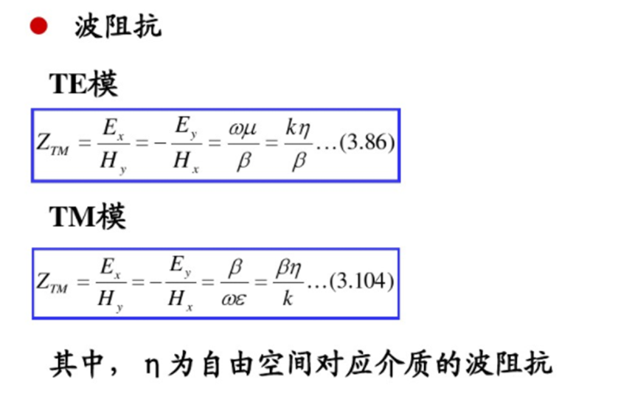
TE\TM模

Slide 53
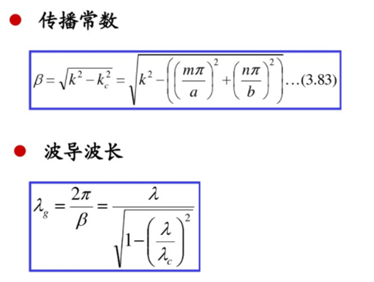
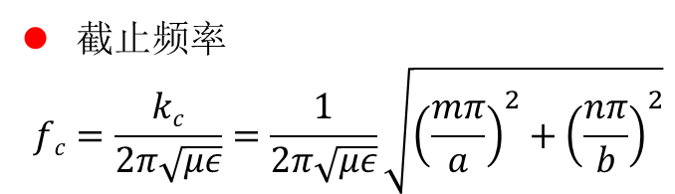
TE\TM模
截止频率
$$fc=\frac{kc}{2π\sqrt{με}}=\frac{1}{2π\sqrt{με}}\sqrt{{\left(\frac{mπ}{a}\right)}^{2}+{\left(\frac{nπ}{b}\right)}^{2}}$$

Slide 54
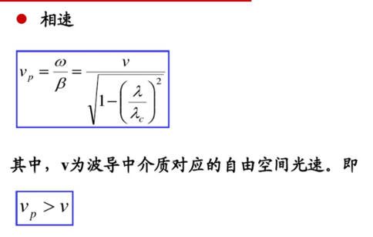
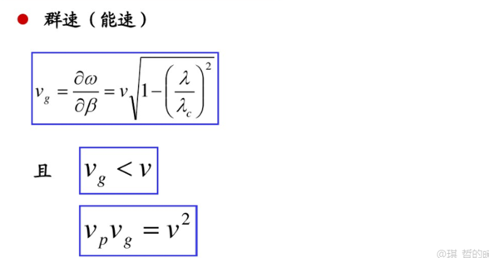
TE\TM模

Slide 55
TE\TM模
2）传播条件
k<k_{c}时，即λ> λ _{c}，β为虚数，电磁波在波导中传播很快衰减，表现出截至现象。
k>kc时，即λ< λ _{c}，β为实数，电磁波在波导中传播只有相位滞后，没有振幅衰减，波型可以在波导中正常传播
因此对于每种传播模式的存在条件都与其模式的截止波数k_{c} 、截止波长λ _{c}相关。

Slide 56
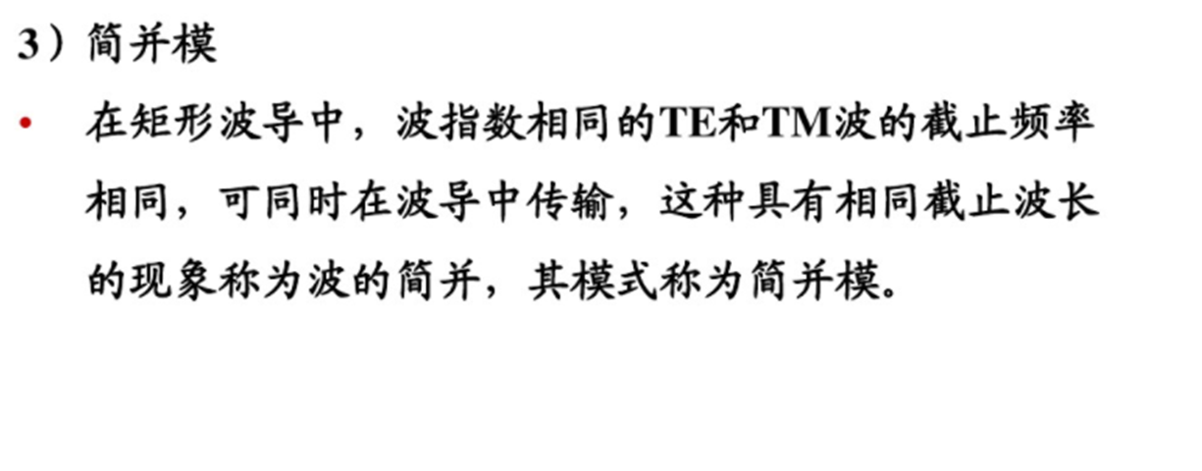
3.3.3 矩形波导的简并模
简并模是传播常数相同或截止波长相同的传输模。
TE\TM模
简并模是传播常数相同或截止波长相同的传输模。
例如, 对于所有的 Te_{mn 和} TM_{mn} (m≠0,n≠0) 来说，存在的简并模为TE₁₁ 和 TM₁₁, TE₂₁ 和 TM₂₁, TE₁₂ 和 TM₁₂ 等.

Slide 57
TE₁₀ 和TE₀₁ 模在a=b 的时候是一对简并模式，二对于a≠b 的矩形波导结构而言是非简并模式.
一般不希望简并模式的存在,因为会导致信号能量的衰减。

Slide 58

3.3.4 矩形波导的基模
基模

Slide 59

基模
TE₁₀，TE₀₁，TM₁₁中哪个截止频率最低。
TE₁₀ 的$kc=\frac{π}{a}$
TE₀₁ 的$kc=\frac{π}{b}$
TM₁₁ 的$kc=\sqrt{{\left(\frac{π}{a}\right)}^{2}+{\left(\frac{π}{b}\right)}^{2}}$
因由于a>b，因此TE₁₀的截止频率最低，为矩形波导的主模。

Slide 60


基模

Slide 61



基模
截止频率$fc=\frac{kc}{2π\sqrt{με}}=\frac{1}{2a\sqrt{με}}$

Slide 62
TE₁₀ 模式 (*)
TE₁₀是矩形波导中的主模,具有最大的截止波长和最低的截止频率；
电场只有y向的分量,磁场有x和z两个方向的分量；
场结构关于y对称。

Slide 63
NOTES
解释TE₁₀模在矩形波导中是如何传输的？
为什么相速会大于光速？
截止究竟是怎么回事？（β=0，θ=90˚）
θ

Slide 64
矩形波导TE₁₀模的等效阻抗
TE₁₀模的波阻抗只与宽边尺寸a有关,而与b无关. 宽边尺寸相同而窄边尺寸不同的两段矩形波导连接,波在连接处将产生反射.因此不能用波阻抗来处理不同尺寸波导的匹配问题. (因为即使波阻抗相等,仍会有反射，不连续性)
因此引入波导的等效阻抗概念,与a和b均有关.
根据电路理论,等效阻抗可有三种定义形式
这三种形式的等效阻抗具有不同的系数,但与波导横截面尺寸相关的部分是相同的.

Slide 65
矩形波导TE₁₀模的等效阻抗-cont
用其中一种形式的等效阻抗计算的两段不同尺寸波导,只要其等效阻抗相等,在连接处的反射即最小.
因此上述等效阻抗可用于计算TE10模波导的反射和匹配问题, 并具有TEM传输线特性阻抗的功能.
但是,在工程设计中,同一问题的计算应始终采用同一种定义式,并且应该说明采用的是哪一种定义式.
为简化计算,常以与截面尺寸相关的部分作为公认的TE10模矩形波导的等效阻抗:

Slide 66
单模波导 (Single mode waveguide)
在某个频率点处，只存在一个模式传输称之为单模波导.
多模波导 (Overmoded waveguide )
在某个频率点处，只存在多个模式传输称之为多模波导.
截止波导 (Cutoff waveguide )
在某个频率点处，没有模式传输称之为截止波导.

Slide 67


单模传播

Slide 68
矩形波导只能单模工作的原因
多模时信号的输入输出（在波导内）很难；
不同模式有不同的传输相位常数β，因此不同模式携带的信号在波导中传输时相位很难相同，必须用不同的耦合探针去耦合不同的模式。
⇒
系统复杂且成本高

Slide 69
3.3.5 矩形波导的各种模式的场分布
掌握几种模式的场分布图,如TE10, TE01, TE20, TE02, TE30, TE03, TE11，TM11等
了解其余模式的场分布规律

Slide 70

TE₁₀ 模的电磁场分布
场力线

Slide 71
TE₁₀ 模的电磁场分布

Slide 72
TE₁₀ ,TE₂₀ , TE₃₀ 模的场分布

Slide 73
TE₀₁,TE₀₂ , TE₀₃ 模的场分布

Slide 74
TE₁₁, TE₂₁ , TE₂₂ 模的场分布

Slide 75
TM 模式
TM₁₁ 为TM模式中最低的模式. TM_{mn} 的场分布可以与m×n TE₁₁ 的模式混合在一起 (“m” 为宽边壁， “n”为窄边壁), 相邻半周期力线相反

Slide 76
3D 波导的EM 场分布

Slide 77
矩形波导中TM₁₁ 的截止频率场分布

Slide 78
场分布的对称性和非对称性
假设给定的一个参考面 (对称参考面)
对称场 (Symmetrical field)
如果场分布沿着参考面是对称分布，我们称此对称场为偶场.
非对称场 (antisymmetric field)
如果沿着参考面的分布是对称分布，但是尝矢量方向是相反的，我们称此非对称场为奇场.

Slide 79
例子:
参考面沿 x=a/2, 对TE₁₀, TE₃₀,.. TE_{m0} (m is odd),其电场是对称场,而磁场则为非对称场.
对TE₂₀, TE₄₀,.. TE_{m0} (m is even),其电场是非对称场,而磁场则为对称场.
参考面沿y=b/2, 所有TE_{m0} 的电场分布为非对称的，但是磁场分布为对称的。

Slide 80
3.3.7 壁电流
什么是壁电流?
（时变磁场在波导壁上感应出的高频电流，就称为“壁电流”。）

Slide 81
由于波导的壁为理想导体，因此，壁电流只存在于波导的外壁上面，有公式可以计算

Slide 82
其中J_{s} 为壁电流的密度；n 为归一化的内壁单位矢量; H_{t} 为波导内壁切线方面上的磁场；
因此，沿 z-方向的壁电流J_{sz} 是由 H_{x} 或 H_{y}感应产生，and the x-direction wall current J_{sx} and y-direction wall current J_{sy} are induced by H_{z}；
TE₁₀ 的 壁电流在课本里面有具体介绍。 (场分量:Ey, Hx 和Hz)

Slide 83
TE₁₀ 感应的壁电流
在左右两侧壁内的壁电流只有Jy分量,而大小相等方向相同.在上下宽壁内的壁电流由Jx和Jz合成, 在同一x位置的上下宽壁内的壁电流大小相等方向相反.

Slide 84
壁电流的应用
波导裂缝天线
切断壁电流就会导致电磁波的辐射, 因而可构成一波导缝隙天线
两种槽线结构: 在宽边和窄变的壁上.

